Slide 1
In The Name Of GOD
Chapter 21: SPARK IGNITION ENGINES
Danial Shojaei Khah

Slide 2
Accelerator
شتاب دهنده
دستگاهی برای کنترل سرعت، برای باز و بسته شدن سریع دریچه گاز.
1

Slide 3
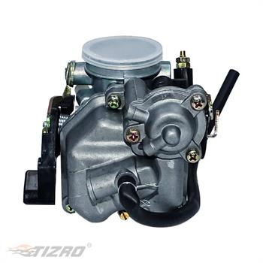
Accelerator pump
پمپ شتابدهنده
در کاربراتور، یک پمپ کوچک متصل به پدال گاز است که به طور لحظه‌ای مقداری از سوخت را علاوه بر سوختی که توسط اجزای اندازه‌گیری معمولی تامین می‌شود، وارد مجرای ورودی می‌کند و بنابراین هنگامی که پدال گاز فشار داده می‌شود، مخلوط را غنی می‌کند.
2

Slide 4
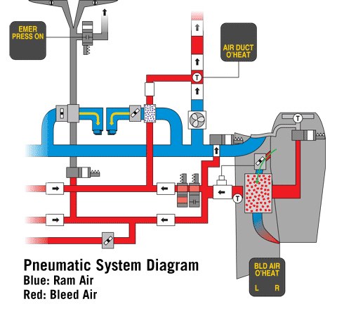
AIR BLEED
خون ریزی هوایی
منفذی به مجرای بنزین که هوا می تواند از طریق آن عبور کند یا در حین حرکت بنزین به داخل گذرگاه وارد شود تا مخلوط سوخت هوا ضعیف شود.
3

Slide 5
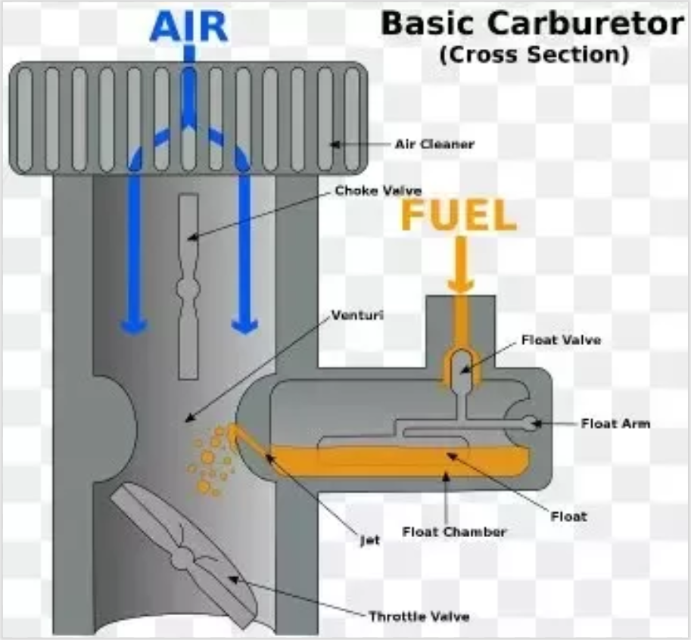
AIR FUEL MIXTURE
مخلوط سوخت هوا
غبار ریز اتمیزه شده از سوخت و هوای لازم برای احتراق
4

Slide 6
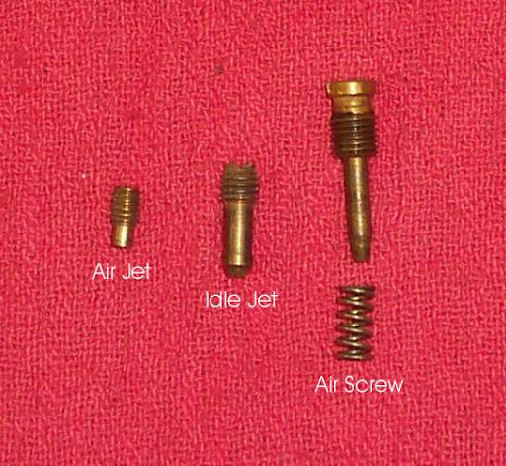
Air jet
جت هوایی
یک جت کوچک در گذرگاه هوای کاربراتور. این جت مقدار هوای تغذیه شده به دیفیوزر را در کاربراتوری از نوع خون ریزی هوایی اندازه گیری می کند.
5

Slide 7
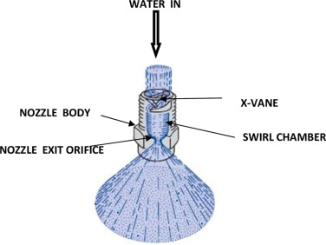
ATOMIZED
اتمیزه شده
ذرات ریز سوخت با هوا مخلوط شده و مه ریز ایجاد می کند
6

Slide 8
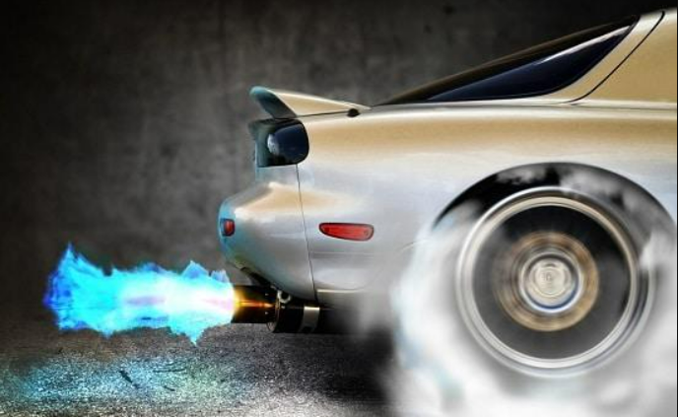
BACKFIRE
آتش پشت
اصطلاح ماشین بازی، آتشی که از اگزوز خارج میشود
7

Slide 9
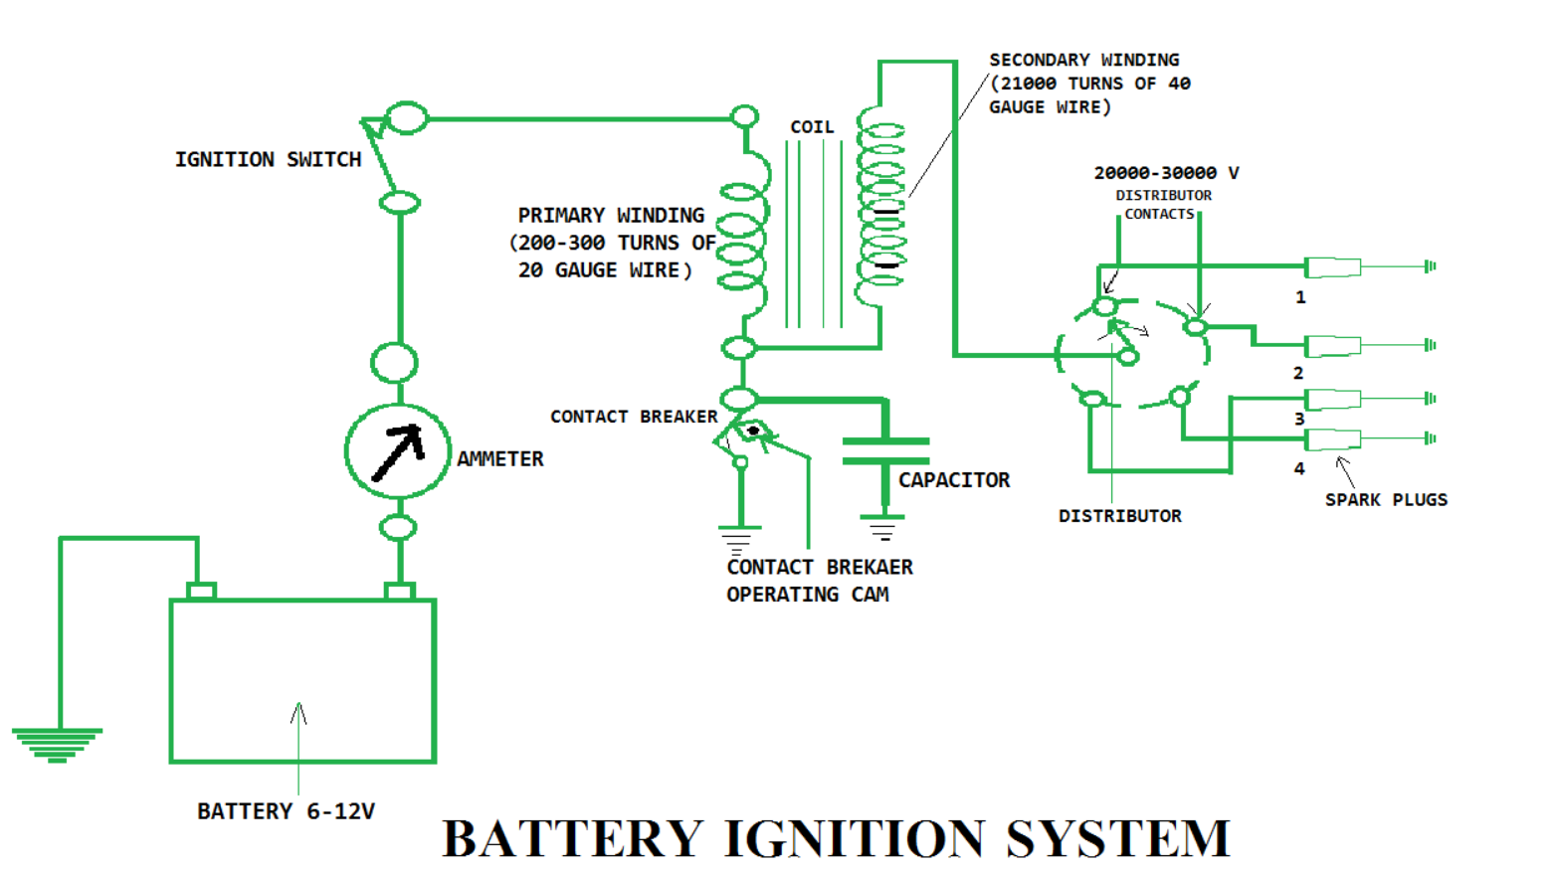
BATTERY COIL IGNITION
اشتعال کویل باتری
منبع کشش بالا برای شمع ها، در خودروها، که در آن قطع یک جریان اولیه از یک باتری باعث ایجاد یک emf ثانویه بالا در سیم پیچی دیگر در همان مدار مغناطیسی می شود، که پتانسیل بالا به طور همزمان با قطع کننده تماس در مدار اولیه توزیع می شود.
8

Slide 10
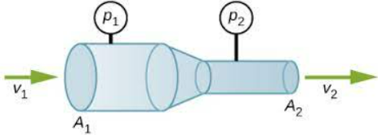
BERNOULLI'S PRINCIPLE
اصل برنولی
با توجه به جریان سیالی از طریق لوله، هرگونه انقباض یا باریک شدن لوله باعث افزایش سرعت سیال و کاهش فشار می شود. این اصل در لوله ونتوری کاربراتور استفاده می شود.
9

Slide 11
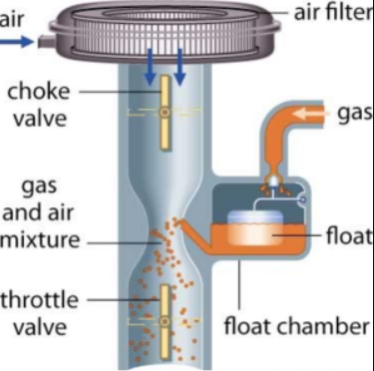
CARBURETTOR
کاربراتور
دستگاه اختلاط در سیستم سوخت که اندازه گیری و مخلوط کردن بنزین در جریان هوا (تبخیر کردن بنزین در جریان هوا) در نسبت های مختلف برای مطابقت با شرایط کار موتور.
10

